Slide 1

車いすサポーター養成講座
Mottoおび広がるプロジェクト
～福祉の“あたりまえ”をみんなの“あたりまえ”に～
車いすサポーター推進協議会
森田 浩幸
沼口奈美子
共同代表

Slide 2


自己紹介 【森田 浩幸】
Notes:
30秒

Slide 3
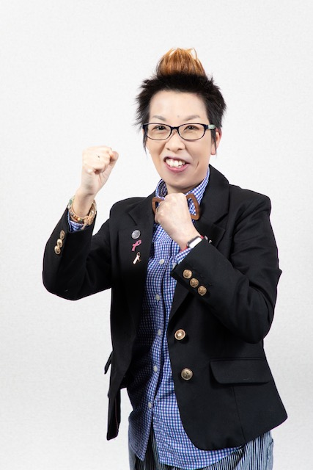
自己紹介 【沼口奈美子】
一般社団法人 マーチング十勝 代表理事
十勝管内を中心に講演会・講座で
高齢者の皆様に元気と笑いを
届ける活動をしている。
また、専門学校非常勤講師や
初任者研修の講師として、
介護の楽しさを伝え続けている。
令和5年3月にリハビリ特化型
デイサービス「元氣ジム」を開設予定。
介護福祉士
ケアマネジャー
認知症ケア専門士
Notes:
30秒

Slide 4
▶ 街で車いすの人を見かけますか？
ほとんど見かけない
≠ 車いす利用者がいない
▶ 車いすを押したことがありますか？
車いすに触れる機会が少ない
Notes:
（沼口1分半）少し前の話ですが、スーパーでたたんだ状態の車いすを開くことができずに困っている方を見かけました。その場にいた店員も何もできずに困っていたので、声をかけお手伝いをしました。この出来事をきっかけにして気付いたことがあります。それは「私たち福祉のあたりまえは、みんなのあたりまえではない」ということです。車いすに乗る・触れる体験を通し、操作の基本を学ぶことができる機会が必要だと感じました。車いすは、歩行が困難になった方の移動手段として使われる福祉用具です。便利な反面、使い方（介助の仕方）を誤ってしまうと、介助者が腰を痛めたり、車いすに乗っている利用者がケガをするなどの事故につながる恐れがあります。そこで！

Slide 5
車いす操作の基本の「き」を
学ぶことができる
車いすサポーター養成講座
Notes:
（沼口20秒）

Slide 6
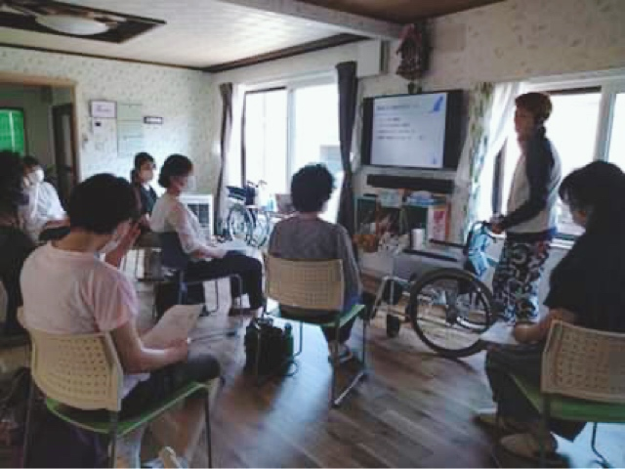
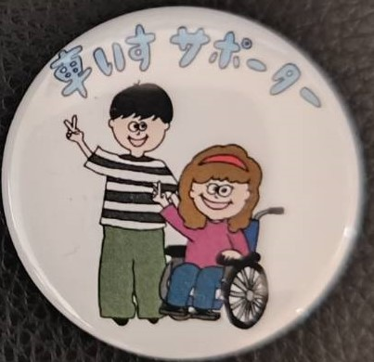
車いすサポーター養成講座とは？
（内容）
車いすの・・・
・たたみ方、開き方
・構造
・操作方法
・声掛け
・車いすに乗る体験 など
修了者にはバッジを授与
Notes:
（沼口1分半）講座では、車いすの操作方法はもちろんのこと、ボディメカニクス・ヒヤリハットなどの注意点についても学びます。実際に車いすに乗る・車いすを押すという体験を通し、介助する側の気持ち、される側の気持ち両方を体感することができます。受講した証としてバッチを授与します。

Slide 7
車いすサポーター養成講座のねらい
車いすに対する理解が広まる
【心のバリアフリー】の促進に つながる
60分の体験型セミナーで気軽に受講できる
Notes:
（森田2分）60分体験型で車いすの操作に特化した内容なので気軽に受けることができます。その結果、車いすに対する理解が広まり、心のバリアフリーの促進につながることが考えられます。

Slide 8
心のバリアフリーとは？
バリアを感じている人の
身になって考え、
行動を起こすこと
Notes:
（森田10秒）

Slide 9
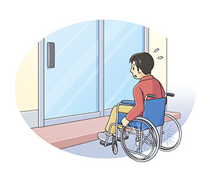
道路整備などのハード面は現実的に難しいですが・・・
市民の車いすに対する理解が深まり、
手の差し伸べ方を知ることで、
車いす利用者の行動の幅が広がると
思われます。
Notes:
（森田30秒）車いすサポーター養成講座を受講することで、市民の車いすに対する理解が深まり、手の差し伸べ方を知ることができます。例えば、建物の入口前にある段差を越えられず困っていた方のお手伝いをすることで、建物に入ることができれば、車いす利用者の行動の幅が広がると思われます。

Slide 10

私たちは、人と人との対話を大切にし、
車いす利用者が安心して暮らせる街づくりを推進していきたいと考えています。
Notes:
（沼口1分）まずは、スーパーやデパート等のサービス業、団体、町内会、家族会を通して、広く一般に車いすサポーター養成講座を受講してもらいたいと考えています。そうすることにより、住み慣れた地域で必要な支援を受けながら暮らしていくための体制整備を図れるのではないでしょうか。講座の普及啓発に関しては、帯広市商工会などと連携を取りながら進めていけたらと思います。

Slide 11

まずは、
より多くの人に
「車いすサポーター
養成講座」の存在を
知ってもらうことが
最優先！
Notes:
（沼口30秒）まずは知ってもらうこと。これが最優先事項だと考えています。

Slide 12
今後の展望
✴「福祉」の間口を一般の方に広げるためのきっかけ
として車いすサポーター養成講座を行います
✴️福祉との関わりが少ない企業様に私たちが出向いて
いく事により、福祉の入口として市民全体に
浸透させて行きます
✴️車いすサポーターを各企業に定着させるため、
各企業のサポーターの中から指導者を養成して
いきます
Notes:
（2人で1分半）私たちがこの講座を一番伝えたいのは、福祉との関わりがない、または関わりが少ない企業様です。その企業様に届けるためには、私たちが出向いて行き、福祉に興味・関心を持ってもらえるように働きかけることから始まると思います。車いすサポーター養成講座は、広く市民に福祉を理解してもらうための手段にすぎません。この講座を一人でも多くの方に受講していただき、市民全体に浸透させることが真の目的です。さらに、各企業の車いすサポーターの中から指導者を養成していきます。

Slide 13
まとめ
私たちは福祉の入口として、
車いすサポーター養成講座を行います。
ふ つうの
く らしを
し あわせにする事をモットーに
当事者が安心して暮らせる街づくりを
推進していきたいと考えています。
Notes:
（森田1分）何度も繰り返しますが、車いすサポーター養成講座は広く市民に福祉を理解してもらうための手段です。当事者が安心して暮らせる街づくりの一助となれるように継続して行きたいと強く思っています。
普通って何？とか、皆が普通になったら平坦な生活になるのでは？という風に考えてしまう方もいますが。
ふつうというのは、私たちから発信する普通ではなく皆さんが持っている普通のことです。なので普通というのは沢山存在します、皆さんが持っている普通とはいわゆる個性です。障がいも個性です、なので健常者も障がいのある方も普通で個性を持っているので一緒なのです。健常者も障がいのある方も、普通に暮らすことが一番難しい事だから一緒なのです。

